Slide 1









GESTIÓN EMPRESARIAL Y ESTRATÉGICA
Plan de Recuperación, Transformación y Resiliencia – Financiado por la Unión Europea – Next GenerationEU

Slide 2

Competencia General
Conocer las exigencias de la pyme ante la nueva realidad digital y los beneficios que puede aportar la transformación digital para la correcta integración en una pyme.
Conocer los elementos básicos de un plan de transformación digital, su impacto en toda la organización y saber cómo coordinar las distintas áreas de la Pyme para su implementación, utilizando para ello la Hoja de ruta propuesta y definida para tal fin.
Plan de Recuperación, Transformación y Resiliencia – Financiado por la Unión Europea – Next GenerationEU

Slide 3
Competencias específicas
Tener una visión global de la gestión empresarial que les permita desarrollar su actividad con máxima eficacia, creatividad y responsabilidad.
Saber cómo identificar las necesidades específicas de una organización y contribuir en la realización de diagnósticos y propuestas de soluciones optimas de aplicación.
Poder aportar propuestas que ayuden a la toma de decisiones.
Entender que las empresas deben elegir bien dónde deben competir en base a sus capacidades diferenciales y qué partners pueden complementar estas capacidades.
Saber cómo se pueden potenciar los nuevos modelos de negocio, resultado de la hibridación entre el mundo físico y el mundo digital, y con foco en la sostenibilidad.
Conocer las líneas de actuación en materia de gestión de personas para expandir la cultura digital y posibles formas de trabajo y comunicación a implementar que favorezcan el cambio.
Trabajar los diferentes aspectos de la hoja de ruta de la transformación digital de una pyme para ayudarlas a implementarlos.
Plan de Recuperación, Transformación y Resiliencia – Financiado por la Unión Europea – Next GenerationEU

Slide 4

ÍNDICE
1. GESTIÓN EMPRESARIAL Y ESTRATÉGICA
1.1 Transformación Digital de la Pyme.
1.2 Competencias básicas de gestión empresarial.
1.3 Nuevos modelos de negocio.
1.4 Gestión del cambio y cultura.
1.5 Plan de transformación digital de la empresa.
Plan de Recuperación, Transformación y Resiliencia – Financiado por la Unión Europea – Next GenerationEU

Slide 5
Introducción
A lo largo de este módulo formativo, abordaremos temas de vital importancia para el éxito de cualquier empresa.
La gestión empresarial y estratégica son fundamentales para la supervivencia y el crecimiento de cualquier organización, y con la llegada de la era digital, se hace aún más necesario estar al tanto de las últimas tendencias y prácticas empresariales. Por ello, durante estas sesiones, se explorarán los temas clave que ayudarán a las empresas a adaptarse y mantenerse competitivas en un mercado cada vez más cambiante y competitivo.
Plan de Recuperación, Transformación y Resiliencia – Financiado por la Unión Europea – Next GenerationEU

Slide 6

1.1 Transformación Digital de la Pyme.
Contenidos
¿Por qué transformar digitalmente una organización?
Estrategia digital como palanca de crecimiento.
Amenazas y oportunidades de la digitalización.
Plan de Recuperación, Transformación y Resiliencia – Financiado por la Unión Europea – Next GenerationEU

Slide 7

Transformación Digital de la Pyme.
Plan de Recuperación, Transformación y Resiliencia – Financiado por la Unión Europea – Next GenerationEU

Slide 8

Muchas EMPRESAS desaparecerán, casi todas pasarán grandes dificultades y se espera que otras muchas, las que sepan aprovechar los cambios para adaptarse a la “nueva normalidad”, saldrán de esta crisis reforzadas y ocupando una posición que no podían imaginar hace unos pocos años.
Plan de Recuperación, Transformación y Resiliencia – Financiado por la Unión Europea – Next GenerationEU

Slide 9
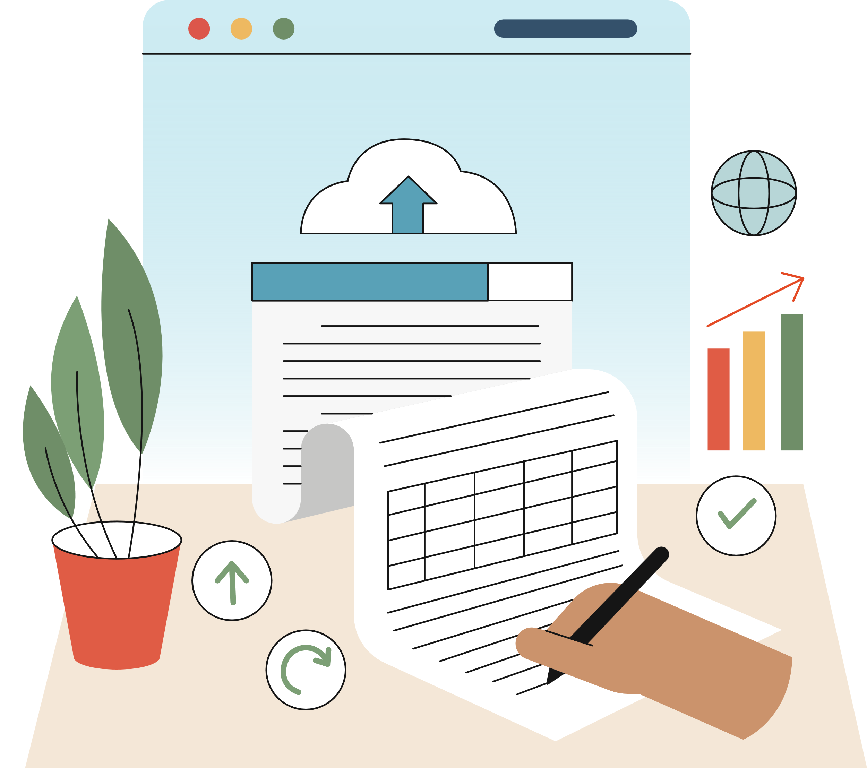
Las empresas se digitalizarán mucho más rápidamente, adoptando tecnologías y formas de trabajo totalmente digitales para transformar sus estructuras de costes y generar nuevos ingresos.
La tecnología está disponible y es asequible para la PYME.
El reto está en querer y saber hacerlo
Plan de Recuperación, Transformación y Resiliencia – Financiado por la Unión Europea – Next GenerationEU

Slide 10

Para la PYME digitalizarse significa estar preparada para:
Teletrabajar.
Personalizar y mejorar los tiempos de respuesta de los sistemas de atención al cliente.
Migrar los sistemas a la nube.
Tener medidas de ciberseguridad para proteger la integridad de la compañía.
Replantearse y automatizar sus procesos core.
Tomar decisiones de negocio basadas en datos.
Plan de Recuperación, Transformación y Resiliencia – Financiado por la Unión Europea – Next GenerationEU

Slide 11





Plan de Recuperación, Transformación y Resiliencia – Financiado por la Unión Europea – Next GenerationEU

Slide 12

Todas las tecnologías exponenciales habilitan capacidades digitales cuyo fin siempre debe ser:
La eficiencia operativa
La generación de ingresos
El conocimiento de cliente
La reducción del fraude o riesgo para la PYME
Plan de Recuperación, Transformación y Resiliencia – Financiado por la Unión Europea – Next GenerationEU

Slide 13

Algunas de estas capacidades digitales pasan por tener:
Herramientas de negocio: (CRM, SEO, SEM, de planificación, gestión de la producción y monitorización de procesos, etc.)
Plataformas: plataformas digitales que optimicen el aprendizaje y la colaboración, plataformas de escucha activa en redes sociales, plataformas Big Data con una capa cognitiva. Gracias a la Inteligencia artificial desde donde generar modelos de predicción, segmentación, asociación u optimización (por ejemplo, propensión a la compra de un determinado producto o servicio)
Herramientas digitales: como las etiquetas RFID, gemelos digitales, AGVs, etc.
Plan de Recuperación, Transformación y Resiliencia – Financiado por la Unión Europea – Next GenerationEU

Slide 14


A la hora de querer empezar a digitalizar tu negocio, se deben tener en cuenta ciertos requisitos indispensables:
Se debe contar con un departamento dentro de la empresa que dirija estos esfuerzos o inversiones, o en su caso, externalizar el trabajo en una empresa que tenga experiencia en este ámbito.
Es indispensable contar con una marca robusta debido al creciente nivel de competencia en el entorno digital. Por lo tanto, lograr un posicionamiento sólido de la marca será una herramienta efectiva para captar la atención del usuario y aumentar las probabilidades de éxito en línea.
Hacer un estudio previo a la digitalización en función a los objetivos de la empresa para estudiar la viabilidad del plan.

Slide 15

Es importante tener en cuenta que adentrarse en el ámbito digital, aunque requiere una inversión inicial menor en comparación con la entrada en un país de forma tradicional u offline, aún implica un desembolso financiero anterior. Además, es necesario considerar que la recuperación de esta inversión puede llevarse a cabo varios meses o incluso años.
Se debe tener en cuenta y estudiar las diferentes ayudas y subvenciones que aporta el estado para realizar esta digitalización con mayor seguridad.
Uno de los primeros pasos que se deben dar para empezar en el mundo online es crear una web de la empresa y/o comenzar a vender en diferentes marketplaces dependiendo del sector en el que esté especializada la pyme.
Plan de Recuperación, Transformación y Resiliencia – Financiado por la Unión Europea – Next GenerationEU

Slide 16

¿Qué factores de crecimiento aportan las estrategias digitales a las PYMES?
Desarrollo acelerado de productos
De acuerdo con un informe publicado por Economist Intelligence Unit, el 25% de los ejecutivos de negocios han notado el gran impacto de la transformación digital en la aceleración del desarrollo de productos.
Transacciones en tiempo real
La estrategia digital materializa el principio de disponibilidad las 24 horas, los 7 días de la semana. Gracias a las tecnologías actuales, las empresas cuentan con herramientas más simples y accesibles para el análisis y almacenamiento de datos. Esto permite que las compras y la utilización de servicios se realicen de forma cómoda y conveniente en línea, con tan solo unos pocos clics.
Plan de Recuperación, Transformación y Resiliencia – Financiado por la Unión Europea – Next GenerationEU

Slide 17
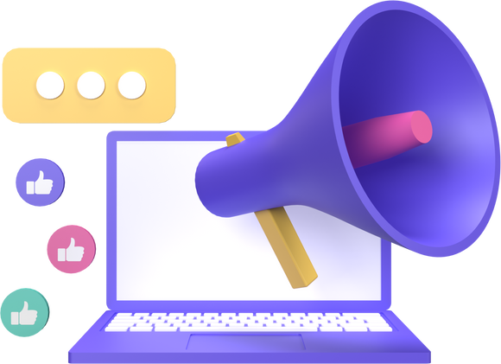
¿Qué factores de crecimiento aportan las estrategias digitales a las PYMES?
Aumento de la cuota de mercado
Al invertir en la transformación digital, los expertos en publicidad han observado un retorno sostenido de la inversión debido a la mayor eficiencia en satisfacer las necesidades de los clientes y garantizar la satisfacción.
Mayores ingresos económicos
Los beneficios anteriormente mencionados tienen un impacto directo en el crecimiento de los ingresos de su negocio. Al invertir en digitalización, las oportunidades de aumentar las ganancias son virtualmente ilimitadas.
Plan de Recuperación, Transformación y Resiliencia – Financiado por la Unión Europea – Next GenerationEU

Slide 18

A la hora de diseñar estrategias digitales es esencial:
Definir los objetivos. Incrementar las ventas, fidelizar a la clientela, mejorar la imagen de la marca, entre otras. En función del objetivo que persiga la empresa, variará la estrategia digital a llevar a cabo.
Identificar cómo los cambios digitales pueden modificar lo que hace la empresa. Esto evitará que se pierda tiempo y recursos implementando tecnología que en realidad no proporcionará nuevas ventajas competitivas.
A partir de este punto, hay que identificar en los hallazgos, las fortalezas, debilidades, oportunidades y amenazas de este contexto digital con respecto a la organización.
Plan de Recuperación, Transformación y Resiliencia – Financiado por la Unión Europea – Next GenerationEU

Slide 19

Definir el público objetivo. Solo conociendo al detalle las necesidades e intereses de las personas a las que se dirigen los productos se puede establecer una buena y exitosa estrategia digital.
El plan establecido tiene que ser flexible, ya que en ocasiones se requerirá que tenga algún cambio o reorientación.
Plan de Recuperación, Transformación y Resiliencia – Financiado por la Unión Europea – Next GenerationEU

Slide 20

A partir del análisis anterior es necesario diseñar estratégicamente el proceso con el cual se implementarán acciones digitales para:
Definir los canales en donde se mueven.
Determinar los tiempos y recursos a invertir.
Satisfacer las necesidades de los consumidores en cada etapa del proceso de compra.
Plantear objetivos reales y acordes con la realidad.
Establecer KPIs clave de desempeño.
Evaluar los resultados de cada una de las acciones emprendidas.
Realizar aquellos ajustes correspondientes, para aprovechar al máximo las oportunidades que se presenten en cada etapa del proceso.
Plan de Recuperación, Transformación y Resiliencia – Financiado por la Unión Europea – Next GenerationEU

Slide 21

Amenazas y oportunidades de la digitalización.
La digitalización para una pequeña o mediana empresa que aún no ha comenzado a vender online puede traer muchas oportunidades a la compañía como, por ejemplo:
Mejora de la rentabilidad y eficiencia empresarial
Fomento de la lealtad de los clientes
Nueva cartera de clientes
Branding (imagen pública de una marca o empresa) : Al digitalizarse, la empresa obtiene una mejor reputación y a su vez, mejora el posicionamiento de su marca. Al mismo tiempo, nos ayuda a establecer sinergias y colaboraciones estratégicas o alianzas con otras empresas, ya sean o no de nuestro mismo sector.
Plan de Recuperación, Transformación y Resiliencia – Financiado por la Unión Europea – Next GenerationEU

Slide 22

Optimización de la interacción con los clientes: logramos que los clientes descubran nuestra empresa de manera accesible y puedan comunicarse con nosotros de forma conveniente, en cualquier momento ya través de diversos dispositivos.
Diferenciación de la competencia. Al estar presentes en Internet, la imagen de nuestra empresa mejora sustancialmente. De esta forma, los clientes nos reconocen como una empresa innovadora, competente y adaptada al momento actual, lo que nos puede diferenciar de muchos de nuestros competidores.
Ampliación del margen de negocio. La presencia on line aumenta la capacidad de llegar a más clientes potenciales, ya que mediante el uso de este nuevo canal de comunicación la empresa tiene más visibilidad.
Optimización de recursos y aumento de la eficiencia: Al digitalizar nuestra empresa, logramos obtener de manera inmediata un ahorro considerable tanto en costos como en la efectividad de nuestras operaciones.
Plan de Recuperación, Transformación y Resiliencia – Financiado por la Unión Europea – Next GenerationEU

Slide 23
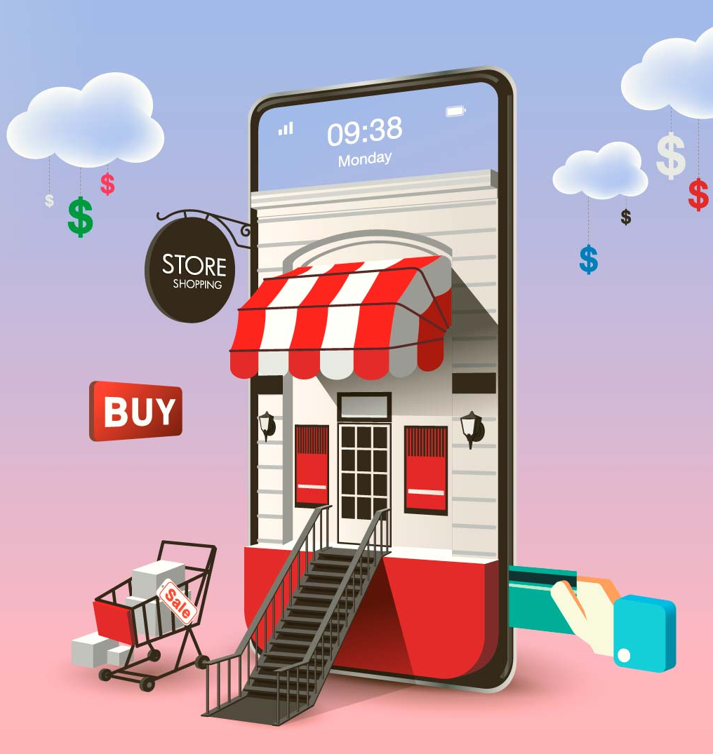
Incremento de la eficiencia mediante la optimización de recursos. mediante procesos como la asignación de recursos de acuerdo al Big Data, la automatización o el almacenamiento en la nube. En el caso de una empresa pequeña y mediana, dicha digitalización consigue liberar a los empleados de muchos procesos tediosos, que pueden realizarse de forma más eficiente automáticamente. De esta forma se explotan al máximo los recursos económicos y humanos del negocio.
Transformación de productos o servicios. puede impulsar el desarrollo de nuevos productos o servicios, expandiendo el modelo de negocio a través de la digitalización.
Incremento de ventas. En una pyme no digitalizada, las únicas formas de contacto con los clientes son la presencial y la telefónica. Al digitalizarse y utilizar Internet surgen nuevas y diversas formas de comunicarnos con nuestros clientes, haciendo posible que el consumidor pueda acceder en cualquier momento a las ofertas y servicios de nuestro negocio.
Plan de Recuperación, Transformación y Resiliencia – Financiado por la Unión Europea – Next GenerationEU

Slide 24

La digitalización de una PYME puede brindar numerosos beneficios, pero también puede presentar ciertas amenazas. Algunas de las posibles amenazas asociadas con la digitalización son las siguientes:
Seguridad de datos: La digitalización implica almacenar y gestionar datos en sistemas informáticos y en la nube. Esto aumenta el riesgo de brechas de seguridad, ataques cibernéticos y robos de datos. Es importante contar con medidas de seguridad sólidas, como el cifrado de datos, firewalls y sistemas de detección de intrusiones, para proteger la información confidencial y la propiedad intelectual.
Robo de datos: Con la digitalización, las empresas recopilan y almacenan grandes cantidades de datos, incluyendo información confidencial de clientes, empleados y proveedores. El robo de datos es una amenaza constante, ya que los ciberdelincuentes buscan acceder a esta información para cometer fraudes, extorsiones o venderla en el mercado negro.
Plan de Recuperación, Transformación y Resiliencia – Financiado por la Unión Europea – Next GenerationEU

Slide 25

Interrupción del negocio: Los problemas técnicos, como fallas en el sistema, cortes de energía o ataques cibernéticos, pueden paralizar las operaciones y causar pérdidas económicas significativas. Es importante tener planes de contingencia y copias de seguridad para minimizar el impacto de estas interrupciones.
Competencia digital: Las empresas que no pueden adaptarse a la era digital quedarán rezagadas, perdiendo clientes y oportunidades de crecimiento. La falta de conocimientos y habilidades digitales puede obstaculizar la capacidad de una empresa para competir en el mercado actual.
Resistencia al cambio y capacitación insuficiente: La digitalización requiere un cambio cultural y organizativo. Algunos empleados pueden resistirse a adoptar nuevas tecnologías o enfrentar dificultades para adaptarse a ellas. La falta de capacitación adecuada en herramientas y digitales puede limitar la eficiencia y eficacia de los procesos de los empleados, y afectar la implementación exitosa de la digitalización en la empresa.
Plan de Recuperación, Transformación y Resiliencia – Financiado por la Unión Europea – Next GenerationEU

Slide 26

Competencias básicas de gestión empresarial.
Plan de Recuperación, Transformación y Resiliencia – Financiado por la Unión Europea – Next GenerationEU

Slide 27

1.2 Competencias básicas de gestión empresarial
Contenidos
Análisis operativo y estratégico: qué, quién, cómo, valor.
Marco financiero.
Herramientas de decisión. Análisis DAFO e intro al Canvas.
KPIs y medición de resultados.
Plan de Recuperación, Transformación y Resiliencia – Financiado por la Unión Europea – Next GenerationEU

Slide 28

El análisis empresarial garantiza que una empresa esté preparada para alcanzar su máximo potencial. Ayuda a los líderes a identificar problemas y luego implementar estrategias o procesos para resolverlos. Un proceso de análisis empresarial efectivo, nos dará como resultado un plan específico, que la empresa tiene que poner en práctica.
Plan de Recuperación, Transformación y Resiliencia – Financiado por la Unión Europea – Next GenerationEU

Slide 29
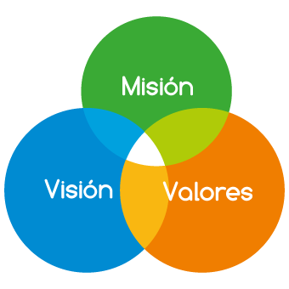
Conceptos de los análisis estratégicos.
Misión: La misión es una declaración duradera sobre el propósito que distingue a una empresa de otra similar, es la declaración de la razón de ser de una empresa (David, 2003).
La misión debe considerar 5 puntos: la razón de ser de la empresa, el papel de la empresa en la sociedad, la naturaleza del negocio de la empresa, el valor que la empresa crea para sus grupos de interés y los tipos de actividades en los que la organización debe concentrar sus esfuerzos en el futuro (Chiavenato & Arao , 2011).
Visión: La declaración de la visión se considera a menudo como el primer paso para seguir en la planeación estratégica. Una declaración de la visión debe responder a la pregunta “¿Qué queremos llegar a ser?” (David, 2003).
Según Chiavenato y Sapiro (2011) en su libro Planeación Estratégica Fundamentos y Aplicaciones nos dice que la declaración de la visión debe cumplir con las siguientes premisas: adherencia a hechos reales, descripción concisa pero potente y equilibrio de todos los grupos de interés.
Plan de Recuperación, Transformación y Resiliencia – Financiado por la Unión Europea – Next GenerationEU

Slide 30
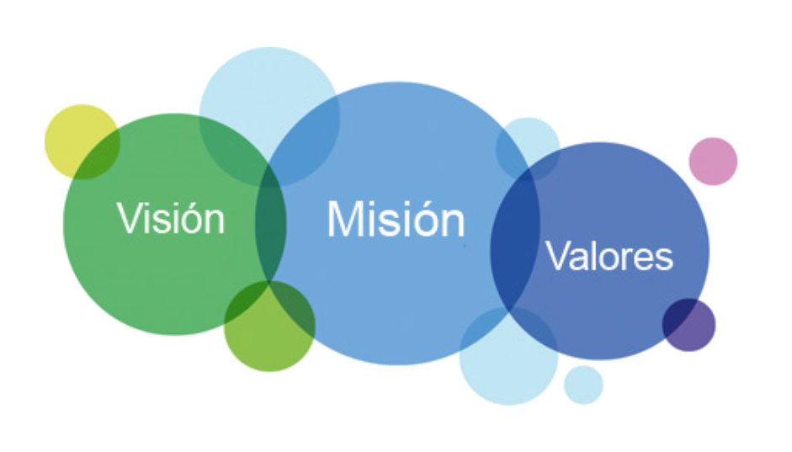
Valores: Los valores organizacionales son las bases sobre los cuales se rige la conducta de los empleados de una organización (Ingenio Empresa, 2019).
Los valores responden a la pregunta: ¿Qué es lo importante para la organización? y se trata de un conjunto de conceptos, filosofías y creencias generales que la empresa respeta, práctica y que está por encima de las prácticas cotidianas para buscar las ganancias de corto plazo (Chiavenato & Arao , 2011).
Plan de Recuperación, Transformación y Resiliencia – Financiado por la Unión Europea – Next GenerationEU

Slide 31
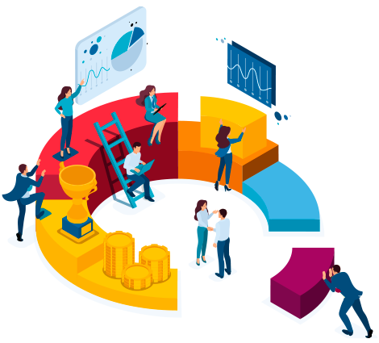
Stakeholders o grupos de interés: Cada empresa es un sistema que agrupa diversos grupos de interés o stakeholders con quienes establece relaciones. Con su participación directa o indirecta, estos grupos u organizaciones influyen en los resultados estratégicos obtenidos y en el éxito de la empresa. Una empresa encuentra sus grupos de interés o stakeholders en: el mercado de capitales, el mercado de proveedores, el mercado de productos/servicios, externos e internos.
Propuesta de valor: La suma de beneficios obtenidos por el uso de un producto o servicio es el valor total para el cliente. El costo total se entiende como todos los costos generados por evaluar, obtener, utilizar y descartar el producto, servicio o concepto.
Objetivos: Son unidades simbólicas e ideas que la empresa pretende alcanzar y transformar en realidad. La definición de los objetivos siempre es intencional, pero no necesariamente racional, pues es un proceso de interacción entre la empresa y su entorno.
Los objetivos deben ser cuantitativos, cuantificables, realistas, comprensibles, desafiantes, jerárquicos, fáciles de lograr y congruentes entre las unidades de la empresa (David, 2003).
Plan de Recuperación, Transformación y Resiliencia – Financiado por la Unión Europea – Next GenerationEU

Slide 32
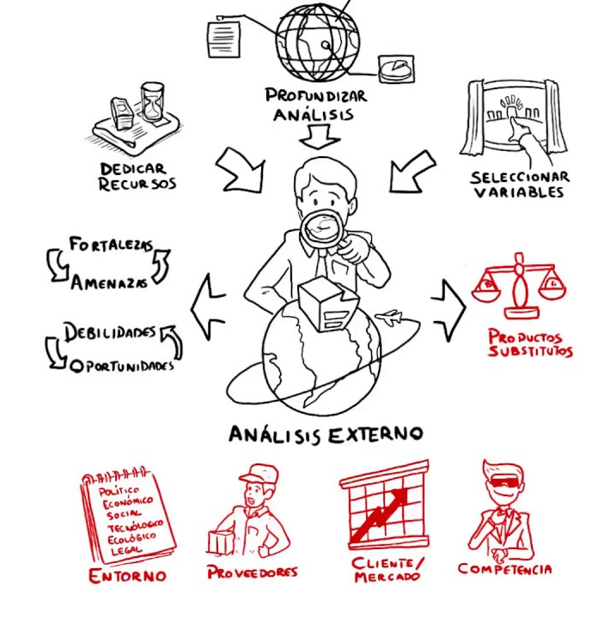
Existen dos tipos de análisis estratégicos:
Análisis externo:
En el entorno externo de la empresa existen oportunidades que podrían otorgar beneficios y amenazas que deberían ser evaluadas. Está evaluación del entorno se debe realizar en base a las siguientes fuerzas: económicas, sociales, culturales, demográficas, ambientales, políticas, gubernamentales, legales, tecnológicas y competitivas.
Análisis interno:
En el entorno interno de la empresa se estudia, identifica y evalúa las fortalezas y debilidades, dentro de las áreas funcionales como: negocios, dirección, mercadotecnia, finanzas, contabilidad, producción, operaciones, investigación, entre otras. Además, se examina la relación entre las áreas de negocios, así como la participación estratégica de los conceptos de las áreas funcionales importantes.
Plan de Recuperación, Transformación y Resiliencia – Financiado por la Unión Europea – Next GenerationEU

Slide 33

El análisis estratégico incluye:
Realizar un análisis de los resultados de las estrategias actuales
2. Revisar el modelo de negocio
3. Analizar el rendimiento de las estrategias en vigor.
4. Desplegar la visión del futuro en objetivos estratégicos
5. Formular iniciativas estratégicas
6. Establecer métricas, KPIs para monitorear estrategias
7. Implementar la estrategia
Plan de Recuperación, Transformación y Resiliencia – Financiado por la Unión Europea – Next GenerationEU

Slide 34

Análisis operacional
En la actualidad, las empresas no solo compiten en estrategias de precios, sino también en la diferenciación a través de la experiencia de servicio que ofrecen. Esto se fundamenta en la correcta orientación y ejecución de los procesos. En este sentido, los procesos operativos desempeñan un papel crucial en la entrega de dicha experiencia al cliente. Optimizar y mejorar la eficiencia de estos procesos permite elevar la calidad de la experiencia sin aumentar significativamente los costos, lo que a su vez hace que las organizaciones sean más competitivas en el mercado.
Plan de Recuperación, Transformación y Resiliencia – Financiado por la Unión Europea – Next GenerationEU

Slide 35

Técnica de los 5 ¿Por qué? para realizar un análisis operacional
Esta técnica de los 5 ¿Por qué? Sugiere el uso de más preguntas las cuales vienen siendo ¿Cómo?, ¿Quién?, ¿Dónde? Y ¿Cuándo?
¿Cómo se puede mejorar el proceso de esta operación?
¿Quién está más calificado para realizar la actividad?
¿Dónde se puede realizar la actividad con mejor calidad y menos costo?
¿Cuándo es más óptimo realizar la actividad para evitar la mayor cantidad de manejo de materiales?
Cuando nos planteamos estos interrogantes y encontramos respuestas, se facilita la tarea de combinar, simplificar e incluso eliminar ciertas operaciones de trabajo. Al cuestionar un proceso u operación, surgen nuevas ideas y perspectivas que contribuyen a mejorar las actividades y los métodos empleados.
Plan de Recuperación, Transformación y Resiliencia – Financiado por la Unión Europea – Next GenerationEU

Slide 36

Marco financiero
El marco económico de una empresa puede afectarla de varias maneras. El crecimiento económico global afecta la demanda de productos y servicios, así como la capacidad de las empresas para expandirse y generar ganancias. En períodos de crecimiento económico sólido, las empresas pueden experimentar un aumento en la demanda y las oportunidades de inversión.
Las decisiones y políticas gubernamentales a nivel global pueden tener un impacto directo en las empresas. Las fluctuaciones monetarias también pueden afectar a las empresas.
Plan de Recuperación, Transformación y Resiliencia – Financiado por la Unión Europea – Next GenerationEU

Slide 37

¿Cómo afecta al marco económico de una empresa el proceso de digitalización?
Reducción de costos: La digitalización puede ayudar a reducir los costos de producción y operación.
Aumento de la eficiencia: La automatización de procesos y la eliminación de tareas manuales pueden aumentar la eficiencia y reducir los errores.
Mejora de la calidad: La digitalización puede mejorar la calidad del producto o servicio ofrecido por la empresa.
Mayor alcance: La digitalización puede permitir que las empresas lleguen a nuevos mercados y clientes.
Mayor competitividad: Las empresas que se digitalizan pueden ser más competitivas en el mercado.
Plan de Recuperación, Transformación y Resiliencia – Financiado por la Unión Europea – Next GenerationEU

Slide 38
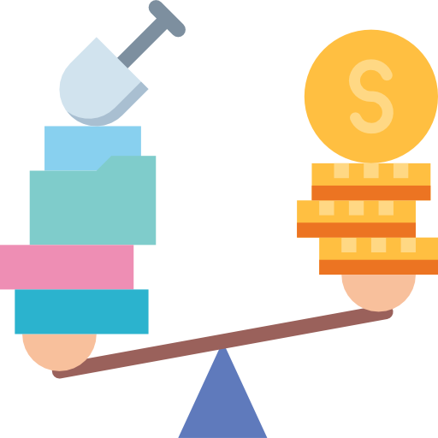
El marco económico incluye una variedad de conceptos y principios básicos:
Capital: El capital es el dinero necesario para iniciar y operar una empresa. Puede ser tanto deuda como patrimonio. El capital de deuda se refiere a los préstamos y otras formas de financiamiento que deben ser reembolsados, mientras que el capital de patrimonio es el dinero invertido por los propietarios de la empresa que no tiene que ser reembolsado.
Activos: Los activos de una empresa son los recursos que posee y que pueden generar beneficios futuros. Pueden ser tangibles, como edificios, maquinaria y equipos, o intangibles, como patentes y marcas comerciales.
Pasivos: Los pasivos son las obligaciones que una empresa tiene con otros. Estos pueden incluir préstamos, salarios por pagar, impuestos y otras deudas.
Ingresos: Los ingresos son el dinero que recibe la empresa por la venta de sus productos o servicios. Los ingresos también pueden incluir la venta de activos o la recepción de intereses sobre inversiones.
Plan de Recuperación, Transformación y Resiliencia – Financiado por la Unión Europea – Next GenerationEU

Slide 39

Gastos: Los gastos son el dinero que se gasta para operar la empresa. Pueden ser fijos, como el alquiler y los salarios, o variables, como el costo de los materiales y la electricidad.
Flujo de efectivo: El flujo de efectivo es la medida de cuánto dinero entra y sale de la empresa en un período determinado. Un flujo de efectivo positivo significa que la empresa está generando más dinero del que está gastando, mientras que un flujo de efectivo negativo indica lo contrario.
Beneficio neto: El beneficio neto es el ingreso total menos todos los gastos. Es la cantidad de dinero que queda después de pagar todas las obligaciones.
Estado financiero: Los estados financieros son informes que garantizan una visión general de la situación financiera de la empresa. Los más comunes son el balance, la cuenta de resultados y el estado de flujos de efectivo.
Plan de Recuperación, Transformación y Resiliencia – Financiado por la Unión Europea – Next GenerationEU

Slide 40
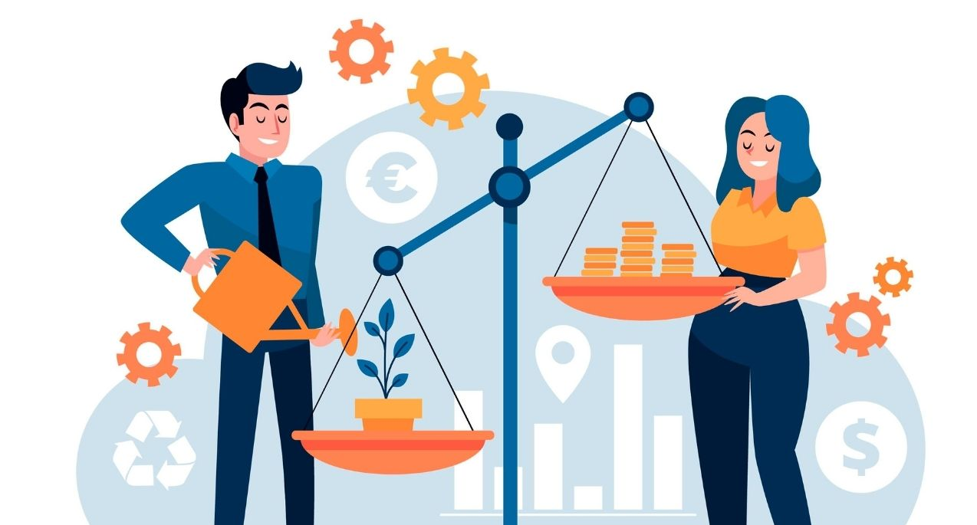
Análisis financiero: El análisis financiero es el proceso de examinar los estados financieros para tomar decisiones sobre la empresa. Esto puede implicar la evaluación de la rentabilidad, la eficiencia operativa y la solidez financiera de la empresa.
Presupuesto: Un presupuesto es una proyección de los ingresos y gastos futuros de la empresa. Los presupuestos ayudan a la empresa a planificar y controlar sus finanzas.
Rendimiento sobre la inversión (ROI): Es una medida que evalúa la eficiencia de una inversión o para comparar la eficiencia de varias inversiones distintas.
Plan de Recuperación, Transformación y Resiliencia – Financiado por la Unión Europea – Next GenerationEU

Slide 41
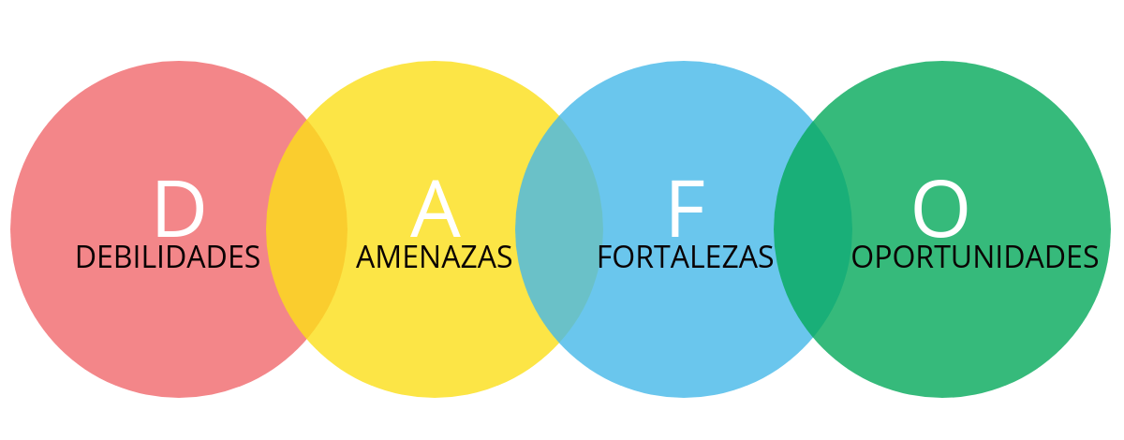
Plan de Recuperación, Transformación y Resiliencia – Financiado por la Unión Europea – Next GenerationEU

Slide 42
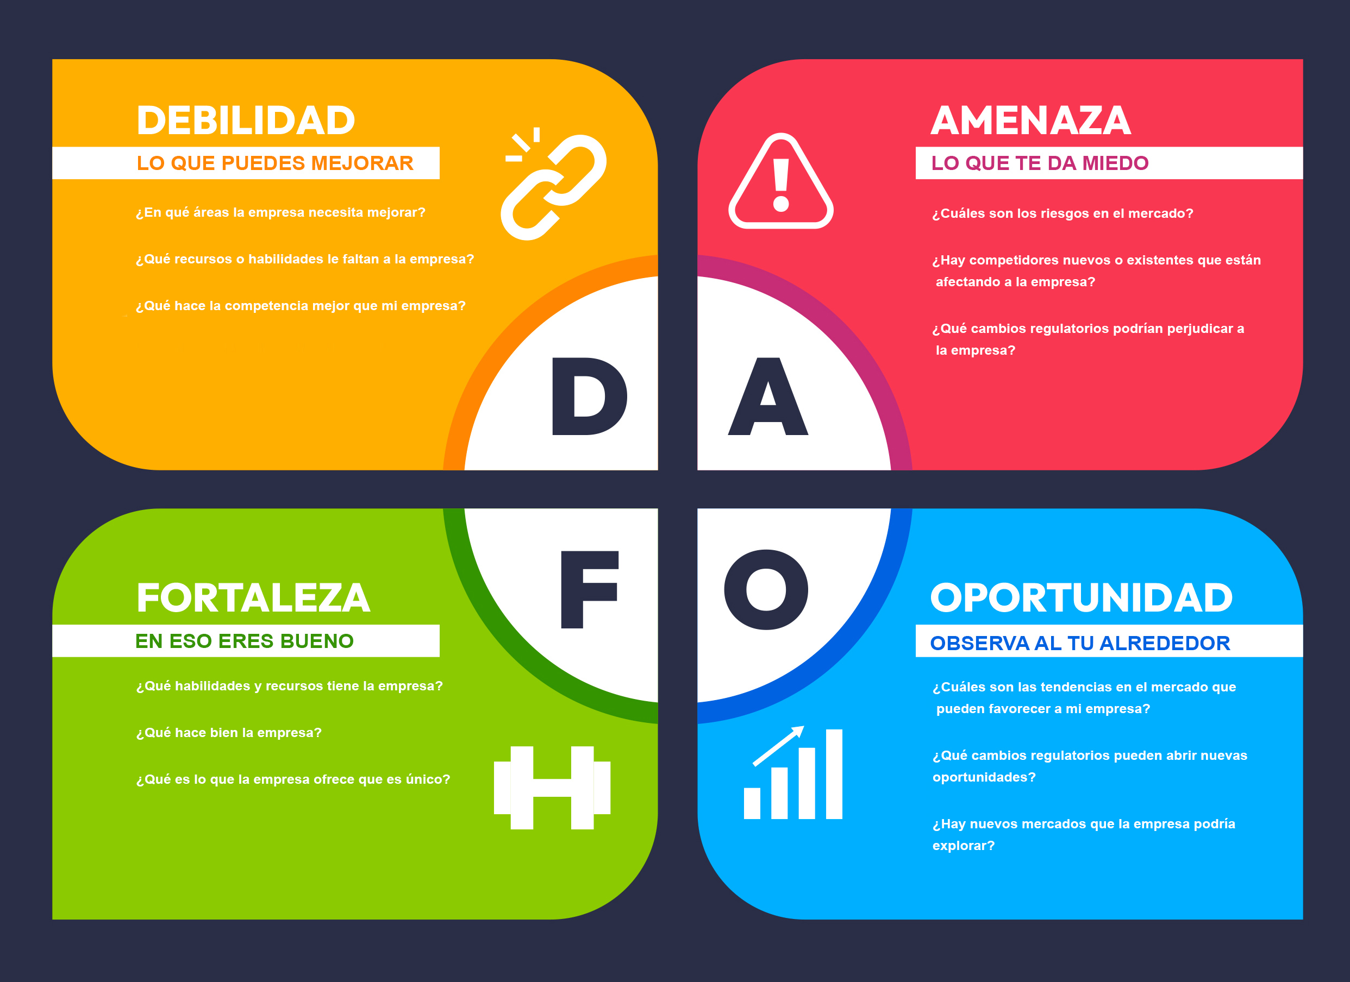
Plan de Recuperación, Transformación y Resiliencia – Financiado por la Unión Europea – Next GenerationEU

Slide 43
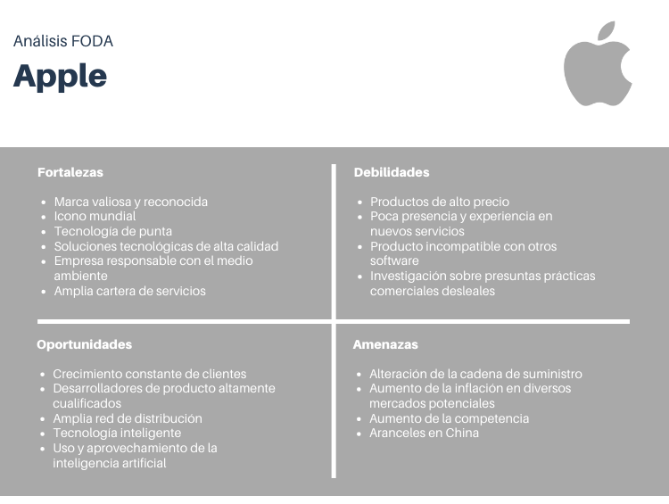
Plan de Recuperación, Transformación y Resiliencia – Financiado por la Unión Europea – Next GenerationEU

Slide 44
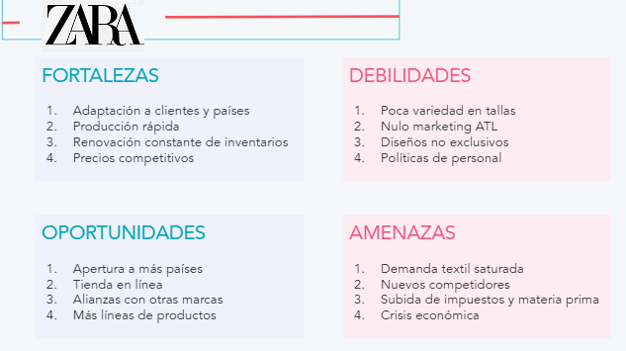
Plan de Recuperación, Transformación y Resiliencia – Financiado por la Unión Europea – Next GenerationEU

Slide 45

Debilidades
Son los puntos débiles de la Pyme, aquellas situaciones o recursos que limitan el aprovechar ciertas oportunidades. Ejemplo: la localización del negocio en las afueras hace poco visible la tienda.
¿Cuáles son las áreas de la organización que requieren más inversión en capacitación o formación en habilidades digitales para avanzar en el proceso de transformación digital?
¿En qué aspectos específicos de la organización se observan mayores resistencias al cambio hacia la digitalización, como la cultura organizativa, los procesos internos o la falta de recursos?
¿Qué debilidades internas en la organización, como la falta de liderazgo o la falta de estructuras de gobierno y control, pueden impedir una transformación digital exitosa?
Plan de Recuperación, Transformación y Resiliencia – Financiado por la Unión Europea – Next GenerationEU

Slide 46

Amenazas
Son elementos del entorno que limitan el progreso como la competencia o la situación del mercado. Ejemplo: pocas personas con altos ingresos en la zona
¿Cuáles son los riesgos y amenazas digitales más importantes a los que se enfrenta la organización, como la ciberseguridad, la privacidad de los datos o la reputación online?
¿Qué barreras legales, regulatorias o culturales pueden dificultar la transformación digital de la organización en su ámbito geográfico y sectorial?
¿Cuáles son los riesgos y amenazas relacionados con la financiación de líneas transversales como la digitalización, como la pérdida de donaciones o la falta de diversificación en las fuentes de financiación?
Plan de Recuperación, Transformación y Resiliencia – Financiado por la Unión Europea – Next GenerationEU

Slide 47

Fortalezas
En este caso son los puntos fuertes de la idea y que son muy beneficiosos para la Pyme. Ejemplo: posibilidad de vender otras líneas de productos...relojes, pulseras, etc. Es fundamental tener claras cuáles son las fortalezas que presenta tu organización, ya que permiten identificar qué es lo que la hace única y diferenciarse de otras entidades
¿Qué habilidades digitales y tecnológicas posee el equipo interno de la organización y cómo se pueden aprovechar para impulsar la transformación digital?
¿Cuáles son los activos digitales de la organización, como su sitio web, bases de datos, redes sociales o plataformas de crowdfunding, y cómo se pueden optimizar para mejorar su eficacia y alcance?
¿Qué experiencias previas ha tenido la organización en proyectos digitales y qué aprendizajes se pueden extraer de ellas para continuar avanzando en la transformación digital?
Plan de Recuperación, Transformación y Resiliencia – Financiado por la Unión Europea – Next GenerationEU

Slide 48

Oportunidades
Las oportunidades del sector son constantes, especialmente para innovar y digitalizarse
¿Qué oportunidades de colaboración y sinergias existen con otras organizaciones que puedan impulsar la transformación digital?
¿Cuáles son las principales tendencias y oportunidades digitales emergentes que pueden ser aprovechadas por la organización, como el Big Data, la inteligencia artificial, el IoT o la blockchain?
¿Cómo se pueden aprovechar las oportunidades digitales para mejorar la transparencia, la participación y la implicación de los stakeholders (partes interesadas) de la organización, como los donantes, los voluntarios o los beneficiarios de los proyectos sociales?
Plan de Recuperación, Transformación y Resiliencia – Financiado por la Unión Europea – Next GenerationEU

Slide 49
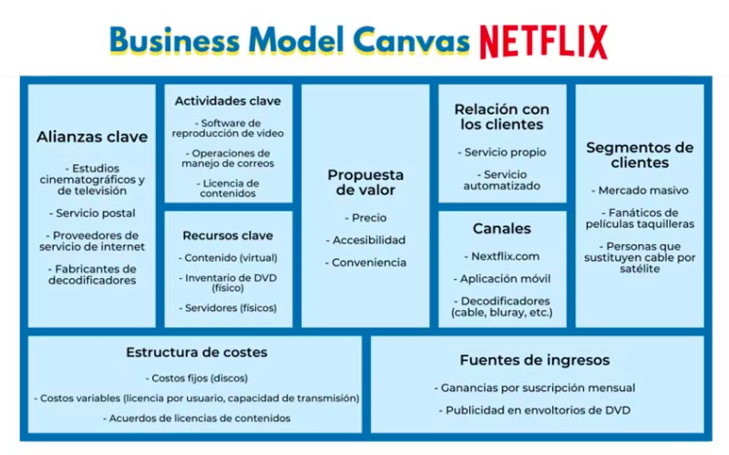
Introducción al CANVAS
Un canvas, en el contexto empresarial, se refiere a un lienzo o lienzo de negocio. Es una herramienta visual que ayuda a representar y organizar de manera concisa los componentes clave de un modelo de negocio. El canvas más conocido y utilizado es el Business Model Canvas (lienzo de modelo de negocio), desarrollado por Alexander Osterwalder.
Plan de Recuperación, Transformación y Resiliencia – Financiado por la Unión Europea – Next GenerationEU

Slide 50
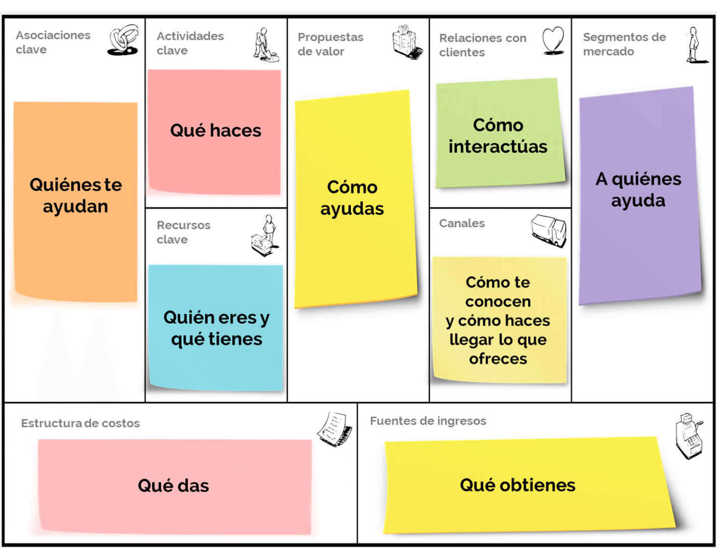
Plan de Recuperación, Transformación y Resiliencia – Financiado por la Unión Europea – Next GenerationEU

Slide 51
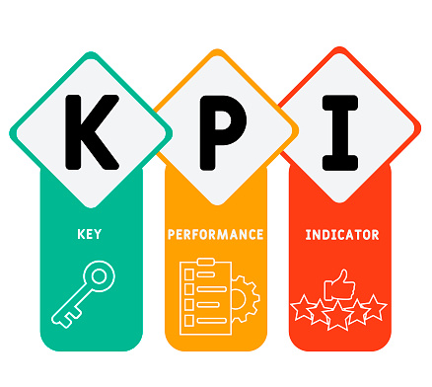
KPIs y medición de resultados
Los KPI (Key Performance Indicators) son indicadores clave de rendimiento que se utilizan para medir y evaluar el progreso y el éxito de una empresa, organización o proyecto en relación con sus objetivos y metas establecidas. Los KPI son medidas cuantitativas que permiten monitorear y analizar el rendimiento de diferentes áreas o aspectos de una entidad.
Los KPI se seleccionan de acuerdo con los objetivos y las áreas de enfoque específicas de una organización. Pueden variar según el tipo de industria, el departamento o el nivel de gestión. Algunos ejemplos comunes de KPI incluyen:
ventas
marketing
servicio al cliente
recursos humanos
producción
finanzas
Plan de Recuperación, Transformación y Resiliencia – Financiado por la Unión Europea – Next GenerationEU

Slide 52

Ventas: ingresos generados, número de clientes, tasa de conversión de ventas, margen de beneficio.
Marketing: tráfico del sitio web, tasa de clics, tasa de conversión de marketing, costo por adquisición de clientes.
Servicio al cliente: tiempo de respuesta promedio, tasa de satisfacción del cliente, número de quejas o reclamaciones.
Recursos humanos: rotación de empleados, índice de satisfacción laboral, costo de contratación.
Producción: eficiencia del proceso, tiempo de producción, tasa de desperdicio.
Finanzas: margen de beneficio neto, retorno de la inversión (ROI), flujo de efectivo, índice de liquidez.
Plan de Recuperación, Transformación y Resiliencia – Financiado por la Unión Europea – Next GenerationEU

Slide 53
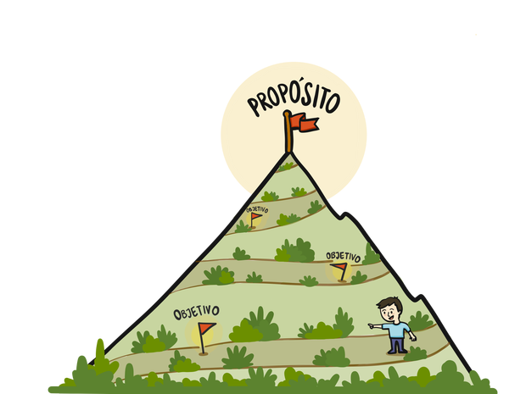
Una vez medidos los indicadores y analizados los resultados es imprescindible realizar ajustes y mejoras si fuera necesario.
Si los resultados indican que la empresa no está alcanzando sus objetivos, identifique las áreas problemáticas y tome medidas correctivas. Para este fin, uno de los mejores medios es elaborar un plan de acción, que incida en los aspectos a mejorar que se haya detectado en en los diferentes valores y métricas.
Plan de Recuperación, Transformación y Resiliencia – Financiado por la Unión Europea – Next GenerationEU

Slide 54

Los planes de acción pueden ser de diferentes tipos, dependiendo del objetivo y la situación. Algunos ejemplos son:
Planes de mejora continua: se enfocan en mejorar los procesos y reducir los errores.
Planes de innovación: se enfocan en desarrollar nuevos productos o servicios.
Planes de expansión: se enfocan en aumentar la presencia de la empresa en nuevos mercados o regiones.
Planes de reducción de costos: se enfocan en reducir los costos operativos y mejorar la eficiencia.
Planes de desarrollo de talento: se enfocan en desarrollar las habilidades y competencias del personal.
Plan de Recuperación, Transformación y Resiliencia – Financiado por la Unión Europea – Next GenerationEU

Slide 55

Nuevos modelos de negocio.
Plan de Recuperación, Transformación y Resiliencia – Financiado por la Unión Europea – Next GenerationEU

Slide 56

1.3 Nuevos modelos de negocio.
Contenidos
El cliente como centro del modelo de negocio.
Desarrollo de ecosistemas como factor clave.
Sostenibilidad en los diferentes sectores económicos.
Plan de Recuperación, Transformación y Resiliencia – Financiado por la Unión Europea – Next GenerationEU

Slide 57

El cliente como centro del modelo de negocio.
El conocimiento del cliente es cada vez más uno de los factores clave de éxito para cualquier empresa.
Esto significa poner al cliente en el centro de su estrategia, del diseño de sus productos o servicios y de cómo quiere que sea su experiencia al verlos, comprarlos, recibirlos y consumirlos.
Toda empresa debe aspirar a desarrollar la capacidad de conocer a sus clientes mejor que sus competidores. Para empezar, hay que centrarse en las pocas preguntas que de verdad son importantes:
¿Qué necesidad o problema estamos resolviendo?
¿Quiénes y cómo son los clientes que están dispuestos a pagar por satisfacer esa necesidad o resolver ese problema?
¿Cómo identifica, escoge y decide qué producto o servicio comprar y a quién?
Plan de Recuperación, Transformación y Resiliencia – Financiado por la Unión Europea – Next GenerationEU

Slide 58

¿Quién y cómo es el Cliente?
¿Cómo se comporta nuestro cliente en el proceso de decisión de compra?
¿Cuál es el principal desafío o la demanda que pretendemos abordar?
Plan de Recuperación, Transformación y Resiliencia – Financiado por la Unión Europea – Next GenerationEU

Slide 59
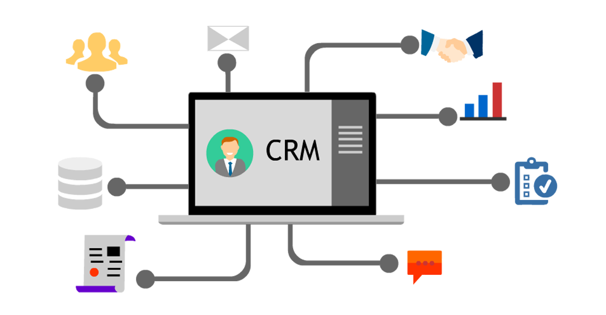
Una vez vistas estas tres preguntas cruciales en el proceso ¿Qué herramientas de digitalización puede utilizar una PYME para responder a estas preguntas?
El uso de una plataforma de gestión de relaciones con clientes (CRM) que permita recopilar información sobre el cliente en cada interacción, no solo con el propósito de identificar quién es el cliente, sino también de brindarle una experiencia acorde a sus expectativas en relación a la marca. Un CRM está compuesto por tres elementos fundamentales: ventas, atención al cliente y marketing.
Plan de Recuperación, Transformación y Resiliencia – Financiado por la Unión Europea – Next GenerationEU

Slide 60
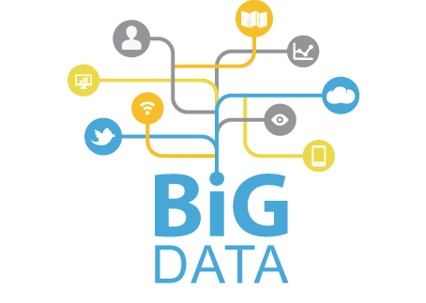
Diseñar una estrategia para complementar ese conocimiento del cliente con datos externos y con técnicas de análisis más sofisticadas que permitan la diferenciación en un mundo hipercompetitivo. Es necesario contar con una plataforma que permita esta combinación de datos y la aplicación de técnicas más sofisticadas, como podría ser una plataforma Big Data, la cual, conoceremos en profundidad en otro módulo de este mismo curso. Esto permitirá, ampliar sus mercados, tanto a través de venta on-line como ampliando su red de distribuidores; puede ampliar la oferta a sus clientes incorporando a su portafolio productos de terceros, puede vender a otras empresas (B2B, B2B2X) aprovechando la excelencia de sus capacidades de diseño y desarrollo de productos y/o de fabricación.
Plan de Recuperación, Transformación y Resiliencia – Financiado por la Unión Europea – Next GenerationEU

Slide 61

- Desarrollo de ecosistemas como factor clave.
Se trata de un conjunto de empresas que, al combinar sus productos y servicios complementarios, establecen conexiones entre sí para ofrecer una propuesta de valor superior a un grupo de clientes. Este entorno colaborativo permite a las organizaciones alcanzar objetivos que no podrían lograr por sí solas. Con la ayuda de elementos de innovación externos, las empresas pueden producir mejor sus productos. Es lo que se denomina co-innovación.
Un ecosistema digital es una red de productos y servicios digitales (o grupo de tecnologías de la información) que trabajan juntos para completar una tarea u objetivo y están conectados entre sí compartiendo datos y funcionalidades. Ejemplos: sitio Web, ERP, CRM, aplicación móvil, correo electrónico, redes sociales, entre otras tecnologías.
Plan de Recuperación, Transformación y Resiliencia – Financiado por la Unión Europea – Next GenerationEU

Slide 62

Permite tener una mejor comunicación interna, con clientes/consumidores/ usuarios y proveedores.
Ayuda a la eficiencia de los procesos.
Permite mayor eficacia en la ejecución de tareas sobre todo en el tema de marketing y ventas.
Reduce costos y aumenta la productividad.
Colabora en la inteligencia de negocio al permitir tener datos de todas las operaciones.
Automatizar tareas, ahorrando tiempo.
Generan y desarrollan procesos comerciales más efectivos y focalizados, lo que permite aumentar la satisfacción del cliente.
Plan de Recuperación, Transformación y Resiliencia – Financiado por la Unión Europea – Next GenerationEU

Slide 63

Gestión del cambio
y cultura
Plan de Recuperación, Transformación y Resiliencia – Financiado por la Unión Europea – Next GenerationEU

Slide 64

1.4 Gestión del cambio y cultura.
Contenidos
Visión Global y Estratégica de la gestión de personas.
Modelos organizativos, comunicación interna.
Cultura organizacional. Gestión del miedo al cambio.
Talento- identificación de necesidades, capacitación. “internal early adopters”.
Plan de Recuperación, Transformación y Resiliencia – Financiado por la Unión Europea – Next GenerationEU

Slide 65

Visión Global y Estratégica de la gestión de personas.
La gestión global y estratégica de la gestión de personas es un enfoque que busca alinear los objetivos de la empresa con los objetivos de los empleados. Esto se logra mediante la implementación de políticas y prácticas que fomentan el desarrollo y la motivación de los empleados.
Plan de Recuperación, Transformación y Resiliencia – Financiado por la Unión Europea – Next GenerationEU

Slide 66

Alineación con la estrategia de la organización: La gestión de personas debe estar en línea con la misión y la visión de la empresa. Por ejemplo, si una empresa quiere ser líder en innovación, deberá desarrollar políticas de RR.HH. que atraigan y retengan a personas creativas y con habilidades innovadoras.
Planificación de la fuerza laboral: Las empresas necesitan tener la cantidad y tipo correctos de personas para llevar a cabo su estrategia. Esto puede implicar la contratación, la formación, la promoción interna, y otras tácticas.
Desarrollo y retención del talento: La gestión de personas debe requerir en el desarrollo de los empleados para que puedan realizar su trabajo de la mejor manera posible y continuar creciendo en sus roles. La retención del talento también es importante, ya que la pérdida de empleados clave puede ser costosa y perjudicial para la estrategia de la empresa.
Plan de Recuperación, Transformación y Resiliencia – Financiado por la Unión Europea – Next GenerationEU

Slide 67

Evaluación del rendimiento: Las empresas deben tener sistemas para evaluar el rendimiento de sus empleados y asegurarse de que están cumpliendo con los estándares requeridos. Esto puede implicar la retroalimentación regular, las revisiones de rendimiento y otros sistemas de evaluación.
Compensación y beneficios: La compensación justa y competitiva, así como los beneficios adecuados, son importantes para atraer y retener a los empleados. Estos deben ser considerados en el contexto de la estrategia global de la empresa.
Gestión del cambio: Las empresas están en constante cambio y evolución, y la gestión de personas debe ser capaz de manejar y facilitar estos cambios. Esto puede implicar la gestión del cambio organizacional, la formación en nuevas habilidades, y la gestión de la resistencia al cambio, de esto hablaremos más adelante en este mismo tema.
Plan de Recuperación, Transformación y Resiliencia – Financiado por la Unión Europea – Next GenerationEU

Slide 68
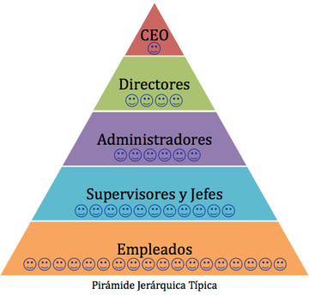
Modelos organizativos, comunicación interna.
Un modelo jerárquico es un tipo de estructura organizativa donde cada entidad en la organización, excepto una, está subordinada a una única entidad. Esto se representa generalmente en forma de pirámide o de árbol. En este tipo de modelo, las entidades están organizadas en diferentes "niveles" con una entidad principal en la cima. Las empresas a menudo tienen una estructura jerárquica con un CEO en la cima, luego los vicepresidentes, luego los gerentes, y así sucesivamente. Cada persona en la organización tiene un superior directo y, excepto los empleados de nivel básico, tiene subordinados.
Plan de Recuperación, Transformación y Resiliencia – Financiado por la Unión Europea – Next GenerationEU

Slide 69
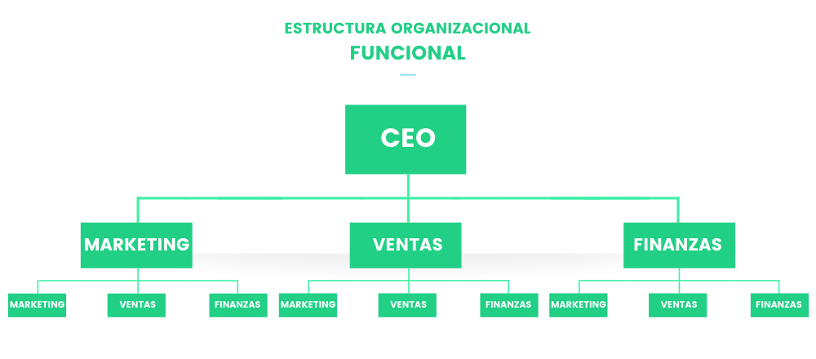
El modelo funcional: en una empresa es el tipo de estructura organizacional que se basa en la especialización o división del trabajo por áreas o funciones. Por ejemplo, una empresa puede tener departamentos de producción, marketing, finanzas, recursos humanos, etc. Cada departamento está formado por personas que tienen conocimientos y habilidades específicas sobre esa función.
Plan de Recuperación, Transformación y Resiliencia – Financiado por la Unión Europea – Next GenerationEU

Slide 70
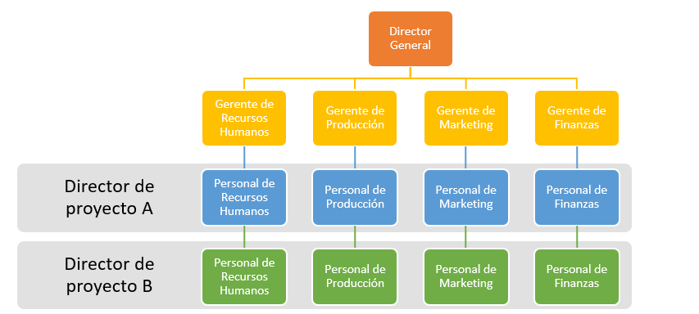
El modelo matricial en una empresa es un tipo de estructura organizacional que asigna a los miembros del equipo a proyectos o funciones específicas mientras se mantienen dentro de sus departamentos originales. Este tipo de estructura combina la agrupación funcional (por funciones como recursos humanos, finanzas, marketing, etc.) y la agrupación por proyectos o productos.
Plan de Recuperación, Transformación y Resiliencia – Financiado por la Unión Europea – Next GenerationEU

Slide 71
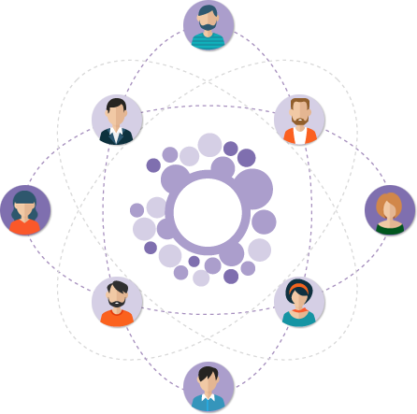
El modelo en red o estructura en red en una empresa, se refiere a un tipo de organización que se caracteriza por su naturaleza flexible y descentralizada. En lugar de seguir una jerarquía rígida o una estructura matricial, un modelo en red se asemeja más a una serie de puntos interconectados.
Plan de Recuperación, Transformación y Resiliencia – Financiado por la Unión Europea – Next GenerationEU

Slide 72

Cultura organizacional. Gestión del miedo al cambio
La cultura organizacional es el conjunto de creencias, valores y prácticas compartidas que permiten a un grupo de personas enfocar todas sus actividades hacia una misma meta. Representa una ayuda para el cumplimiento de los objetivos de las entidades correspondientes. En otras palabras, la cultura organizacional es la personalidad de la organización, la que caracteriza su forma de ser y hacer las cosas y que tiene como base: sus valores, misión y visión
Plan de Recuperación, Transformación y Resiliencia – Financiado por la Unión Europea – Next GenerationEU

Slide 73

Valores: Los valores son las creencias fundamentales que guían el comportamiento y las decisiones dentro de la organización. Los valores pueden ser explícitos (es decir, claramente articulados y comunicados) o implícitos (es decir, no expresados ​​abiertamente, pero se deducen a través del comportamiento y las decisiones).
Normas: Las normas son las reglas no escritas que dictan el comportamiento esperado y aceptable dentro de la organización. Pueden incluir prácticas de trabajo, protocolos de comunicación, expectativas de puntualidad, vestimenta, entre otros.
Costumbres: Las costumbres son las ceremonias y prácticas regulares que refuerzan los valores y normas de la organización. Pueden incluir reuniones de equipo, celebraciones de éxitos, reconocimientos, etc.
Plan de Recuperación, Transformación y Resiliencia – Financiado por la Unión Europea – Next GenerationEU

Slide 74
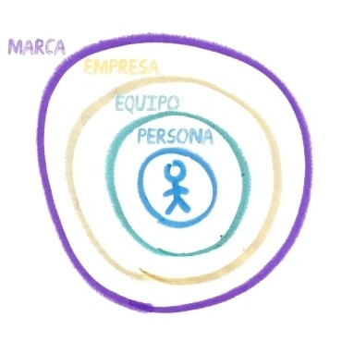
Estructura y políticas : Son las reglas formales y las jerarquías que definen cómo se organiza la empresa y cómo se toman las decisiones.
Estilo de liderazgo : Es la forma en que los líderes dirigen y gestionan a sus equipos, que puede influir en gran medida en la cultura de la organización.
Símbolos : Son los objetos o comportamientos que representan algo significativo para la organización. Los símbolos pueden incluir logotipos, lemas, colores corporativos, etc.
Plan de Recuperación, Transformación y Resiliencia – Financiado por la Unión Europea – Next GenerationEU

Slide 75

Talento- Identificación de necesidades, capacitación "internal early adopters“
Atracción de talento: Incluye todas las actividades relacionadas con la búsqueda y contratación de nuevos empleados. Esto puede implicar la identificación de las habilidades y competencias necesarias para los roles, la creación de descripciones de trabajo atractivas, la implementación de estrategias de reclutamiento eficaz y la selección de candidatos que sean un buen ajuste para la organización.
Desarrollo de talento: Una vez que los empleados han sido contratados, es importante invertir en su crecimiento y desarrollo. Esto puede implicar la formación en el trabajo, la formación continua, el coaching, la mentoría y las oportunidades de desarrollo de carrera.
Gestión del rendimiento: Incluye el establecimiento de objetivos claros, la evaluación regular del rendimiento de los empleados y la retroalimentación constructiva para ayudar a los empleados a mejorar y crecer.
Plan de Recuperación, Transformación y Resiliencia – Financiado por la Unión Europea – Next GenerationEU

Slide 76

Retención de talento: Mantener a los empleados talentosos puede ser tan importante como atraerlos en primer lugar. Las estrategias de retención pueden incluir la oferta de salarios competitivos, beneficios atractivos, un entorno de trabajo positivo,oportunidades de desarrollo profesional y reconocimiento del rendimiento.
Planificación de la sucesión: Implica identificar y preparar a los empleados con potencial para ocupar puestos clave en la organización en el futuro. La planificación de la sucesión ayuda a garantizar la continuidad del liderazgo y la preparación para cualquier eventualidad.
Compromiso del empleado: Los empleados que están comprometidos son más probables a quedarse en la organización ya rendir al máximo. Las estrategias para aumentar el compromiso pueden incluir la mejora de la comunicación interna, la creación de un entorno de trabajo positivo y la implicación de los empleados en la toma de decisiones.
Plan de Recuperación, Transformación y Resiliencia – Financiado por la Unión Europea – Next GenerationEU

Slide 77

Identificación de necesidades
La identificación de las necesidades internas en una empresa es un proceso crucial para asegurar que la organización funcione de manera eficiente y efectiva. Este proceso puede ayudar a la empresa a identificar áreas de mejora, desarrollar planes de acción y tomar decisiones informadas.
Plan de Recuperación, Transformación y Resiliencia – Financiado por la Unión Europea – Next GenerationEU

Slide 78

Encuestas a los empleados: Las encuestas pueden ser una herramienta efectiva para recoger información sobre las percepciones, ideas y preocupaciones de los empleados. Las encuestas pueden abordar una variedad de temas, como la satisfacción laboral, el compromiso, la formación y el desarrollo, y la comunicación interna.
Reuniones de retroalimentación: Las reuniones regulares con los empleados pueden proporcionar una plataforma para que los empleados compartan sus ideas y preocupaciones. Estas reuniones pueden ser individuales o en grupo.
Análisis de desempeño: La revisión del rendimiento individual y grupal puede ayudar a identificar las áreas en las que los empleados pueden necesitar más apoyo o formación.
Plan de Recuperación, Transformación y Resiliencia – Financiado por la Unión Europea – Next GenerationEU

Slide 79

Revisión de los informes de gestión: Los informes de gestión pueden proporcionar una visión general de cómo está funcionando la organización y pueden ayudar a identificar áreas que necesitan mejoras.
Entrevistas con los stakeholders ( todas las partes interesadas que pueden afectar o ser afectadas por las acciones y resultados de una empresa): Las entrevistas con los stakeholders, incluyendo a los clientes, proveedores y socios, pueden proporcionar una perspectiva externa sobre las áreas de mejora potencial.
Análisis de datos: La recopilación y análisis de datos, como las métricas de ventas, la productividad, el absentismo, la rotación de personal y otras métricas de rendimiento, pueden ayudar a identificar tendencias, problemas y oportunidades.
Evaluaciones de formación y desarrollo: La revisión regular de las necesidades de formación y desarrollo puede ayudar a garantizar que los empleados tengan las habilidades y conocimientos necesarios para desempeñar sus funciones de manera efectiva.
Plan de Recuperación, Transformación y Resiliencia – Financiado por la Unión Europea – Next GenerationEU

Slide 80
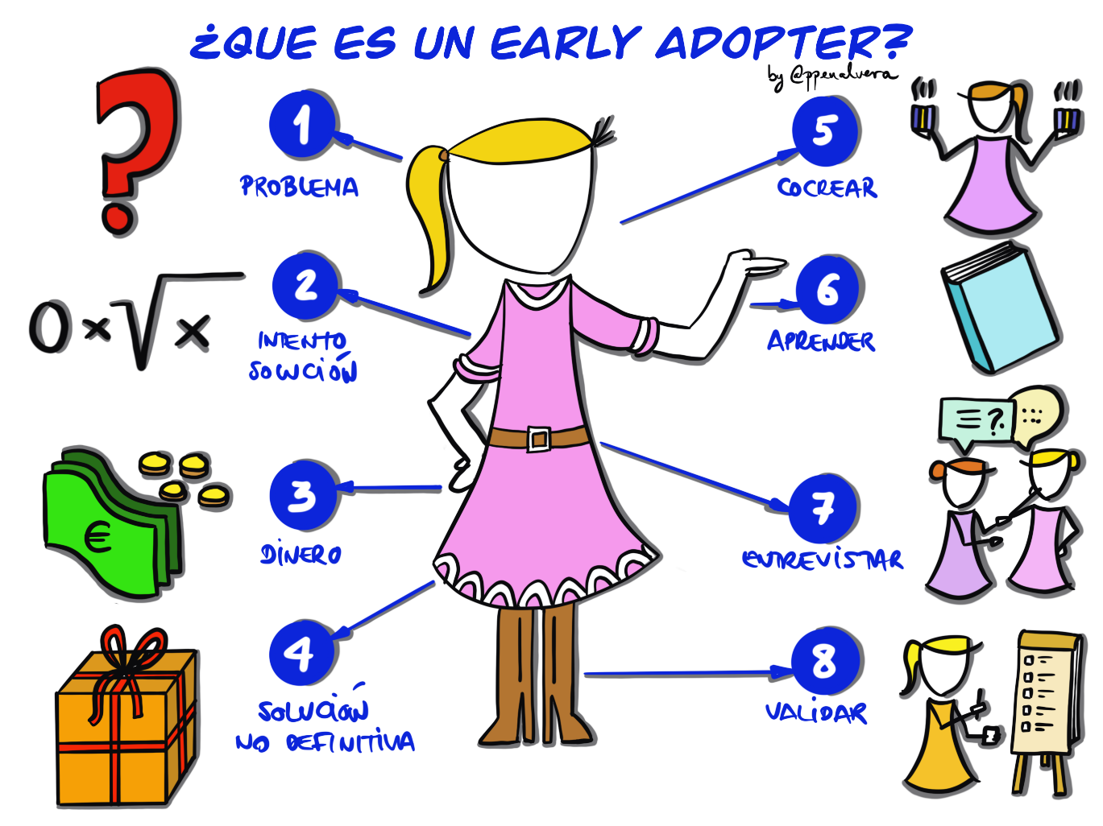
Las figuras de `` internal early adopters´´
En el contexto de una empresa, los internal early adopters serían aquellos empleados que adoptan nuevas tecnologías, procesos o productos dentro de la empresa antes que otros. Estos empleados pueden proporcionar información valiosa y retroalimentación para mejorar la implementación de nuevas iniciativas dentro de la empresa.
Plan de Recuperación, Transformación y Resiliencia – Financiado por la Unión Europea – Next GenerationEU

Slide 81

Los internal early adopters pueden proporcionar varios beneficios a una empresa. Algunos de estos beneficios incluyen:
Proporcionar retroalimentación valiosa sobre nuevas iniciativas, tecnologías o procesos.
Ayudar a mejorar la implementación de nuevas iniciativas al proporcionar sugerencias y soluciones.
Servir como líderes de opinión y ayudar a fomentar la adopción de nuevas iniciativas entre otros empleados.
Ayudar a identificar problemas y oportunidades de mejora en la implementación de nuevas iniciativas.
Plan de Recuperación, Transformación y Resiliencia – Financiado por la Unión Europea – Next GenerationEU

Slide 82

Plan de Transformación digital de la empresa. PROYECTO
Plan de Recuperación, Transformación y Resiliencia – Financiado por la Unión Europea – Next GenerationEU

Slide 83

1.5 Plan de Transformación digital de la empresa. PROYECTO
Contenidos
Presentación metodología de trabajo del programa a través de un proyecto técnico de implantación de cambio y transformación digital en una empresa tipo.
Elementos del Plan de Transformación Digital (PTD) u hoja de ruta de transformación digital de una pyme.
Plan de Recuperación, Transformación y Resiliencia – Financiado por la Unión Europea – Next GenerationEU

Slide 84
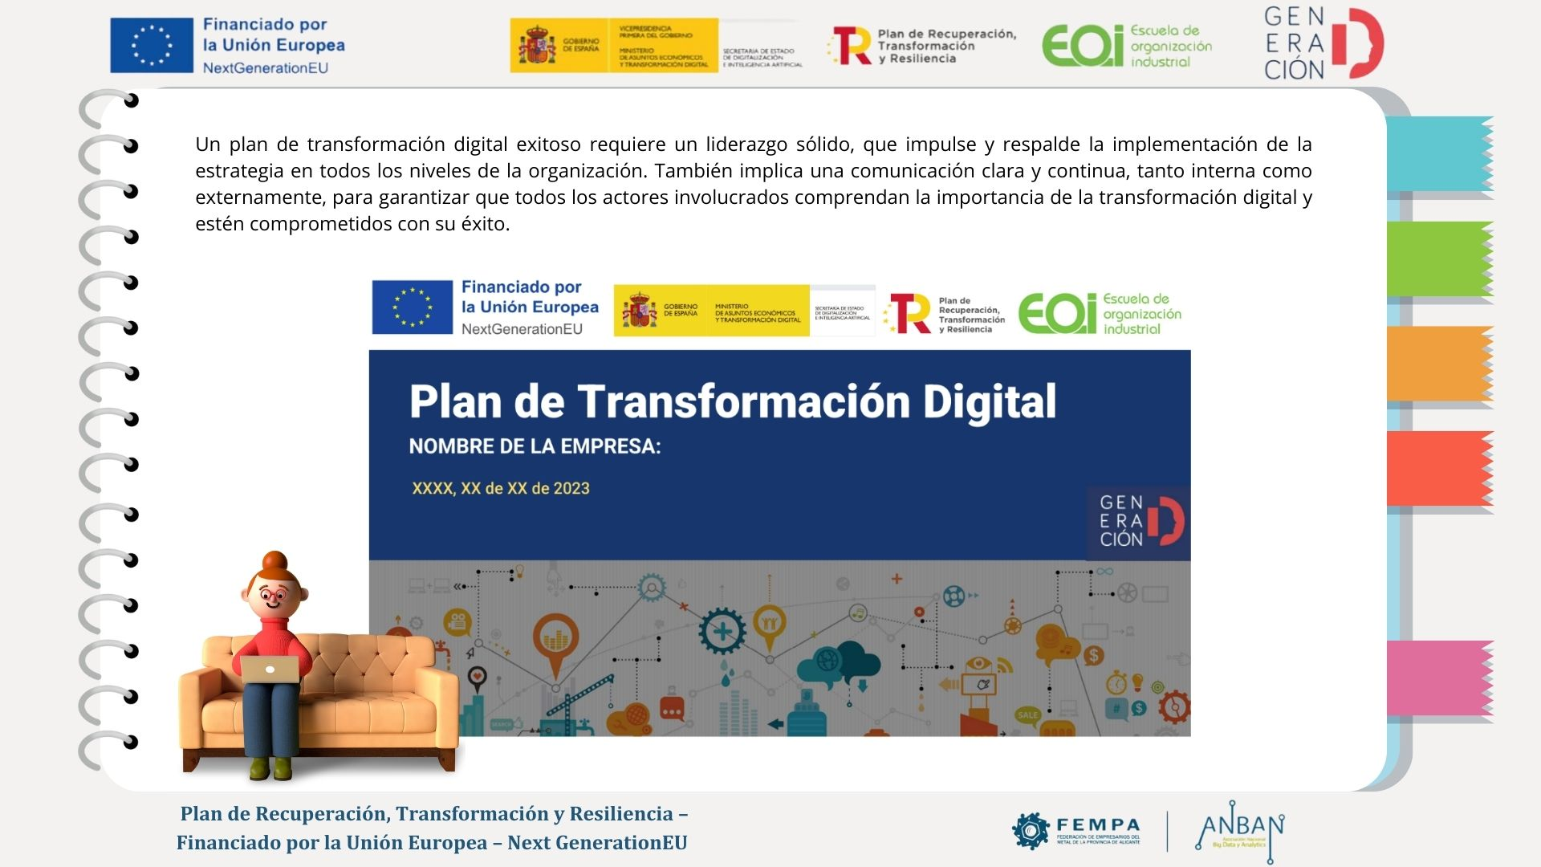

Slide 85
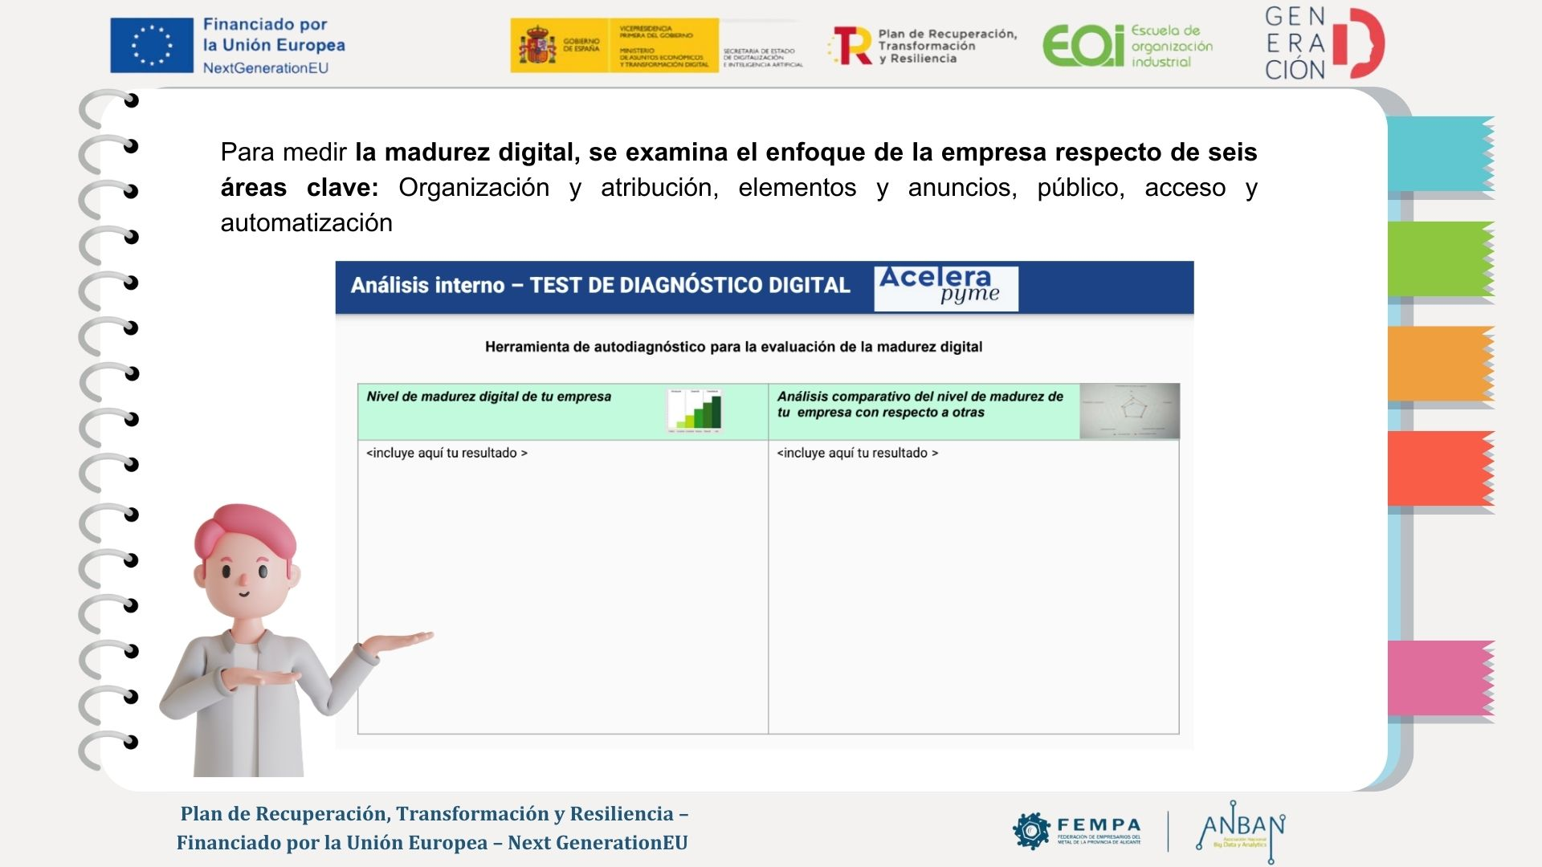

Slide 86
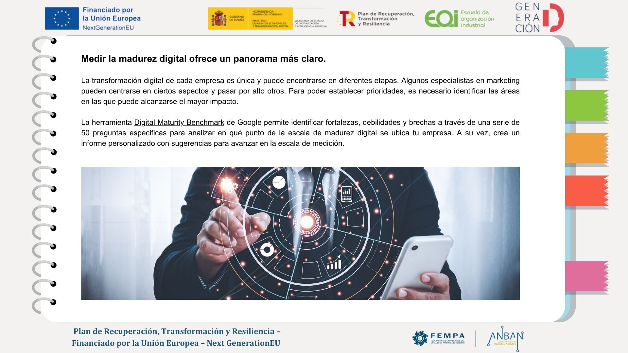

Slide 87
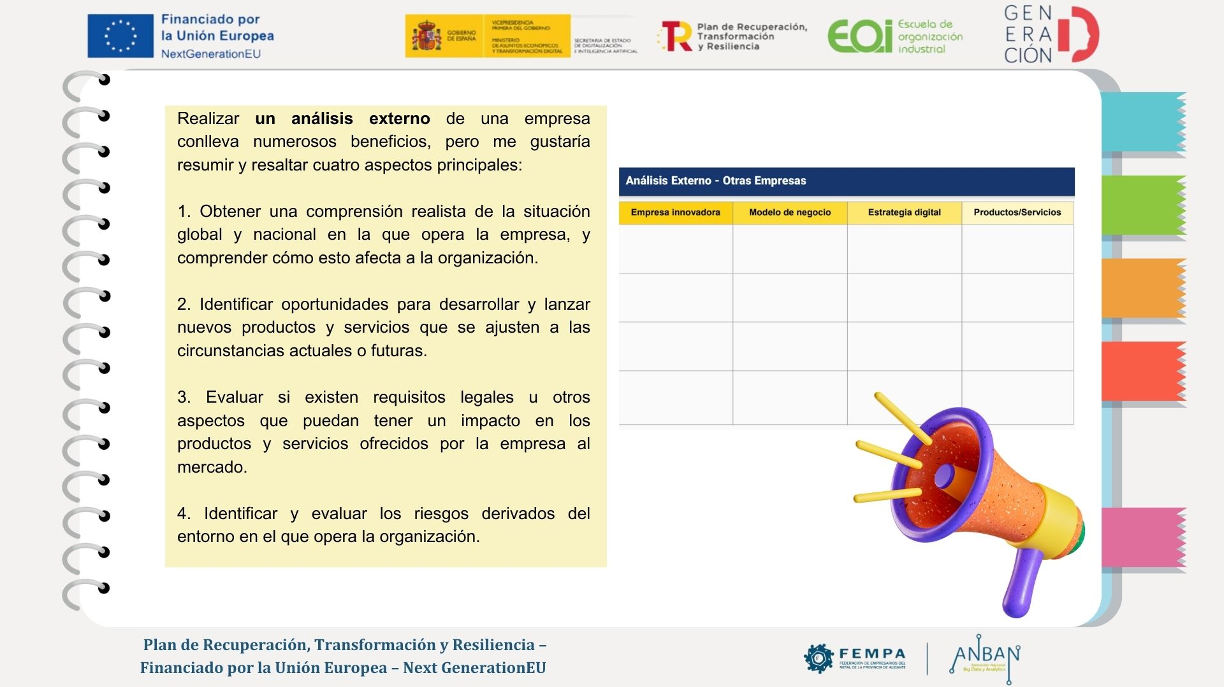

Slide 88
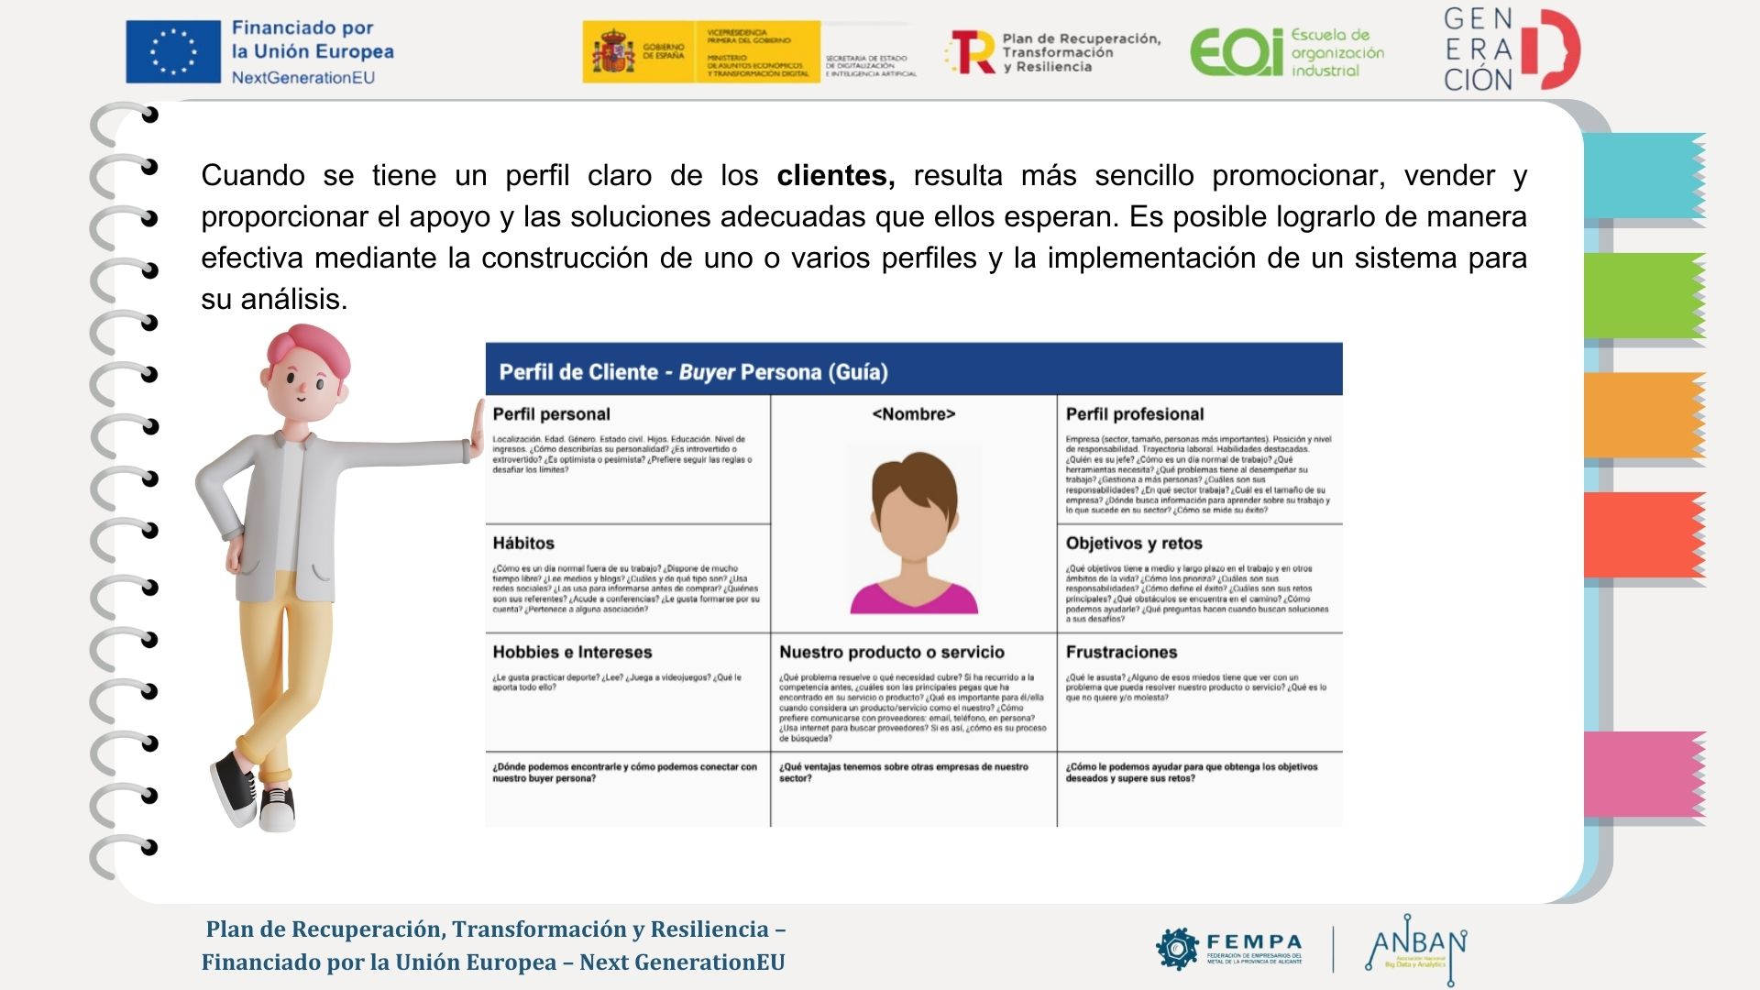

Slide 89
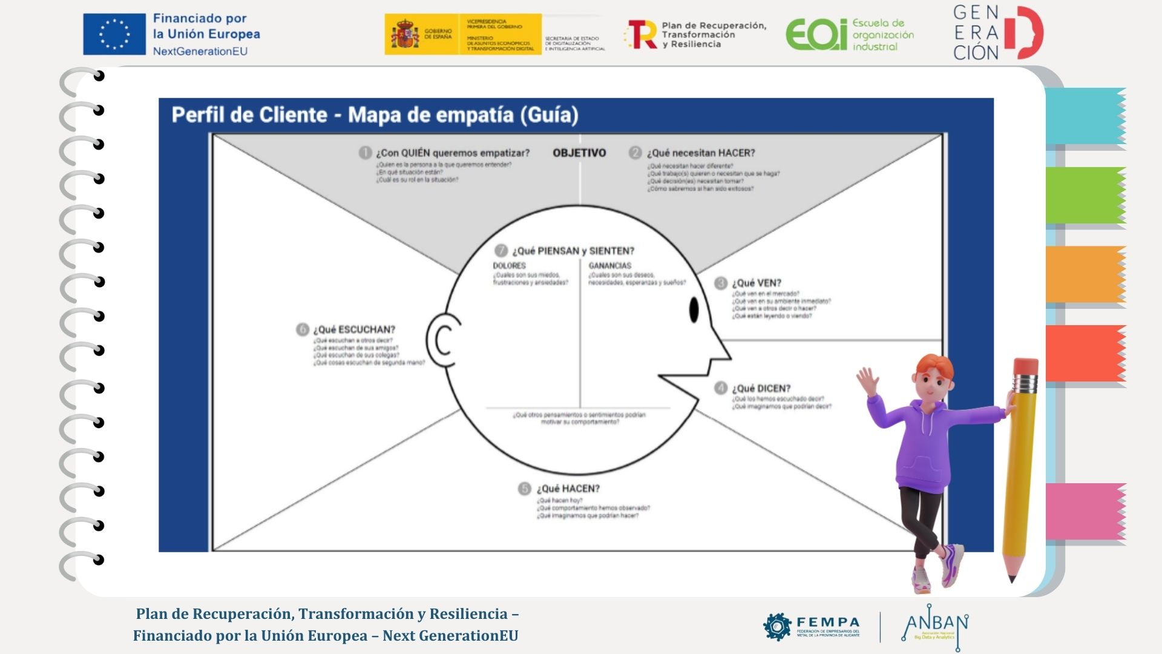

Slide 90
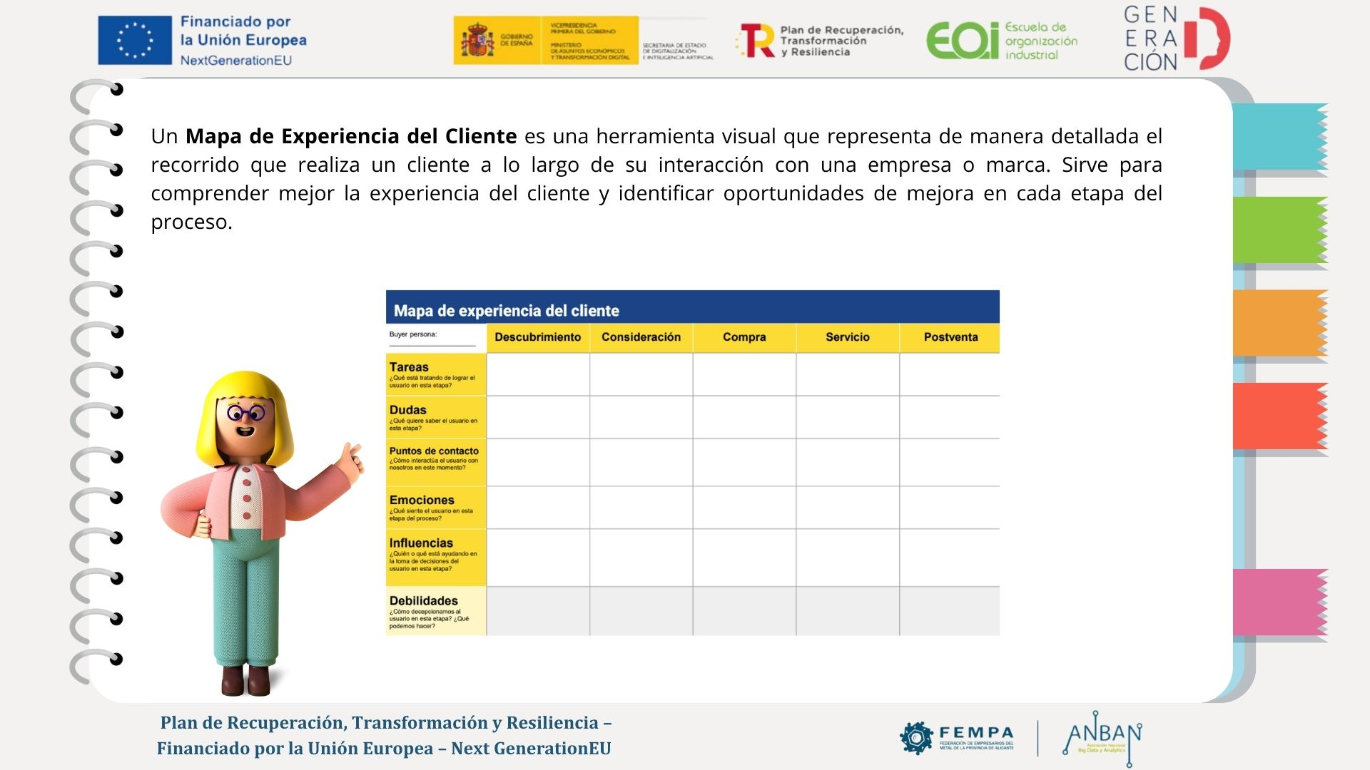

Slide 91
